Slide 1
▶ YouTube トレンド ランキング
2026年06月12日 · 急上昇 TOP 10 発表

Slide 2


#10
Doesn't Really Matter (Remix)
📺 Release - Topic
👁 72,200 👍 7,888 💬 0
⏱ 2:56 · 📅 公開11時間前
https://www.youtube.com/watch?v=_9ew9YbJzwE
💡 公開11時間で急上昇入り！ 急上昇中の新興コンテンツ いいね率10.9%と視聴者の支持が非常に高い

Slide 3


#9
Nintendo Direct 2026.6.9
📺 Nintendo 公式チャンネル
👁 7,306,838 👍 144,195 💬 0 📈+2.6%
⏱ 55:08 · 📅 公開54時間前
https://www.youtube.com/watch?v=AxKtVcMNpzY
💡 公開2日で急上昇 500万再生超の超バズ動画

Slide 4
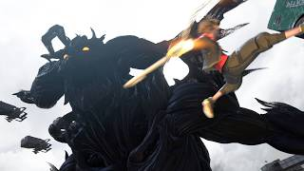

#8
KINGDOM HEARTS IV – Teaser Trailer | June 2026
📺 スクウェア・エニックス
👁 397,000 👍 0 💬 0 📈+6.2%
⏱ 1:27 · 📅 公開54時間前
https://www.youtube.com/watch?v=_vlKStRH3Oo
💡 公開2日で急上昇 10万再生突破の話題作

Slide 5
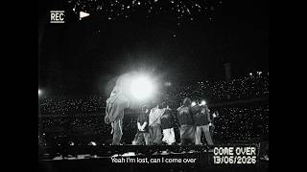

#7
BTS (방탄소년단) 'Come Over' Lyric Video
📺 BANGTANTV
👁 782,313 👍 397,272 💬 38,592
⏱ 3:00 · 📅 公開-6時間前
https://www.youtube.com/watch?v=MEoxtFRfPoc
💡 公開-6時間で急上昇入り！ 50万再生の注目コンテンツ いいね率50.8%と視聴者の支持が非常に高い

Slide 6


#6
モンストニュース[6/11]TVアニメ『NARUTO-ナルト- 疾⾵伝』コラボ開催決定！登場キャラクターをたっぷりご紹介！その他獣神化・改情報など、モンストの最新情報をお届けします！【モンスト公式】
📺 モンスト（モンスターストライク）公式
👁 1,038,414 👍 14,091 💬 1,557
⏱ 50:30 · 📅 公開14時間前
https://www.youtube.com/watch?v=7aLBk2afxqQ
💡 公開14時間で急上昇入り！ 100万再生超の大ヒット コメント1000件超と議論が活発

Slide 7


#5
ブラッド・ピット主演最新作！映画『ハート・オブ・ビースト』ティザー予告｜退役軍人と愛犬の“絆”を描く感動ドラマ
📺 シネマトゥデイ
👁 63,512 👍 778 💬 101
⏱ 2:27 · 📅 公開8時間前
https://www.youtube.com/watch?v=WGROOungvyI
💡 公開8時間で急上昇入り！ 急上昇中の新興コンテンツ

Slide 8

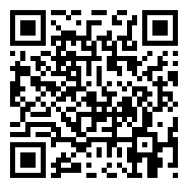
#4
なにわ男子 -【自作MV完成！】ビーマイベイベー -Special Music Video-
📺 なにわ男子
👁 189,910 👍 24,641 💬 3,101
⏱ 3:13 · 📅 公開11時間前
https://www.youtube.com/watch?v=PDB62ahZb-M
💡 公開11時間で急上昇入り！ 10万再生突破の話題作 いいね率13.0%と視聴者の支持が非常に高い

Slide 9


#3
自由な住民たちの生活を見守る神ゲー『 トモダチコレクション わくわく生活 』～けーきよちん～
📺 キヨ。
👁 890,328 👍 36,555 💬 2,844
⏱ 1:11:55 · 📅 公開12時間前
https://www.youtube.com/watch?v=N9mySY1GBVE
💡 公開12時間で急上昇入り！ 50万再生の注目コンテンツ いいね率4.1%と好評価

Slide 10


#2
映画『ラスト・サバイバー』新予告編｜8月28日（金）日米同時公開！
📺 20世紀スタジオ 公式チャンネル
👁 62,719 👍 162 💬 30
⏱ 2:26 · 📅 公開0時間前
https://www.youtube.com/watch?v=HRtqmsjR2FU
💡 公開0時間で急上昇入り！ 急上昇中の新興コンテンツ

Slide 11


🏆 NO. 1 🏆
≠ME（ノットイコールミー）/ 12th 両A面シングル『愛くださいませ』【MV full】/ Ai Kud…
👁 213,040 👍 20,555 💬 2,267 ⏱ 4:09 📅 公開8時間前
💡 公開8時間で急上昇入り！ 10万再生突破の話題作 いいね率9.6%と視聴者の支持が非常に高い
https://www.youtube.com/watch?v=oWRCXGvcU9s

Slide 12










🎬 エンタメ 人気動画 TOP 5
#1
いや勝つんかいw #おもしろ #エンタメ #ネタ #バズれ #shorts
📺 やっさん2 👁 19,151,563 👍 158,018 ⏱ 0:10 📅 2025-08-09
https://www.youtube.com/watch?v=fBQOV3jiST0
#2
無反応挑戦 w#おもしろ＃おもしろ動画＃エンタメ#お笑い#バラエティ#テレビ#バズれ…
📺 ネタ秒 👁 14,609,714 👍 41,750 ⏱ 0:17 📅 2025-09-26
https://www.youtube.com/watch?v=9nXbYZL8V9E
#3
クビの真相は？【GOKKO】【ごっこ倶楽部】【企業研究】【エンタメ業界】【IT業界】…
📺 ごっこ倶楽部のウラ垢 - STUDIO GOKKO - 👁 12,781,529 👍 170,514 ⏱ 1:28 📅 2025-04-14
https://www.youtube.com/watch?v=i5TSvrhVH94
#4
狩野英孝のマイクラ実況が面白いwww#エンタメ #マイクラ #狩野英孝
📺 はるえもん 👁 11,723,263 👍 185,878 ⏱ 1:33 📅 2025-07-05
https://www.youtube.com/watch?v=21eblauBPy8
#5
ネプリーグ放送事故w #おもしろ #面白い #テレビ #エンタメ #お笑い #芸人 …
📺 やっさん2 👁 11,503,937 👍 132,749 ⏱ 0:18 📅 2025-11-01
https://www.youtube.com/watch?v=fGaa5iluMIQ

Slide 13
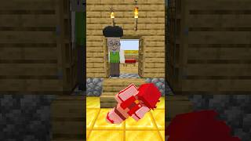
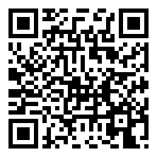






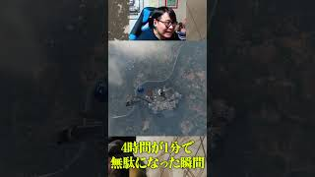

🎮 ゲーム 人気動画 TOP 5
#1
金に触れたら死ぬ #shorts #minecraft
📺 ヒロたまゲームズ 👁 80,489,925 👍 1,753,732 ⏱ 0:46 📅 2025-04-24
https://www.youtube.com/watch?v=6uuRH_iMBT4
#2
感動のダブルスイカ‼️ #スイカゲーム #ゲーム実況 #サワヤンゲームズ
📺 にこみチャンネル 👁 20,449,266 👍 362,420 ⏱ 0:59 📅 2023-12-22
https://www.youtube.com/watch?v=mhCy0IgobIw
#3
全部ひっかかる人【しょぼんのアクション3D】 #ゲーム実況
📺 タン 👁 19,801,111 👍 389,695 ⏱ 1:00 📅 2023-09-28
https://www.youtube.com/watch?v=XGbduoPa_-0
#4
見たことの無い落ち方をする配信者#葉 #ゲーム実況 #切り抜き #onlyup
📺 葉ちゅべ 👁 19,741,877 👍 366,896 ⏱ 0:38 📅 2023-07-07
https://www.youtube.com/watch?v=0cjKg-Z3xak
#5
崩れる時は一瞬
📺 ひろちんくん 👁 16,753,392 👍 292,473 ⏱ 0:58 📅 2023-06-11
https://www.youtube.com/watch?v=CJ1A1aYvTe4

Slide 14







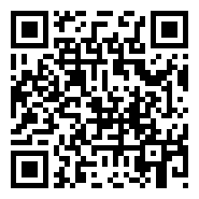
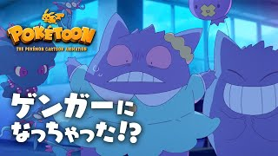

✨ アニメ 人気動画 TOP 5
#1
TVアニメ「ダンベル何キロ持てる？」OPテーマ Muscle Video
📺 KADOKAWAanime 👁 282,736,627 👍 791,590 ⏱ 1:44 📅 2019-07-11
https://www.youtube.com/watch?v=2pECnr5MNuU
#2
TVアニメ『呪術廻戦』第2期「懐玉・玉折」ノンクレジットOPムービー／OPテーマ：キ…
📺 TOHO animation チャンネル 👁 142,860,861 👍 0 ⏱ 1:31 📅 2023-07-07
https://www.youtube.com/watch?v=gcgKUcJKxIs
#3
TVアニメ『呪術廻戦』第3期「死滅回游 前編」ノンクレジットOPムービー／OPテーマ…
📺 TOHO animation チャンネル 👁 36,426,543 👍 524,913 ⏱ 1:31 📅 2026-01-09
https://www.youtube.com/watch?v=Xr032EhUDPw
#4
アニメ『怪獣８号』ノンクレジットOP｜YUNGBLUD「Abyss」｜毎週土曜23時…
📺 TOHO animation チャンネル 👁 22,014,631 👍 268,118 ⏱ 1:31 📅 2024-04-20
https://www.youtube.com/watch?v=CFjI21M9wZs
#5
【ポケモン公式】アニメ「ゲンガーになっちゃった！？」－ポケモン Kids TV【PO…
📺 ポケモン Kids TV 👁 21,917,161 👍 0 ⏱ 15:06 📅 2021-09-10
https://www.youtube.com/watch?v=4vXdJ8-LZdY

Slide 15










🍿 映画 人気動画 TOP 5
#1
歌舞伎町タワーの日本一高い映画館「109シネマズプレミアム新宿」を正直レビュー！
📺 正直レビュー 🍰🍛 👁 6,810,592 👍 119,535 ⏱ 1:00 📅 2025-03-15
https://www.youtube.com/watch?v=2a1YM7MCXng
#2
PEDDI Movie First' Genuine Review Imax | S…
📺 SSP TV 👁 5,867,551 👍 51,465 ⏱ 0:10 📅 2026-06-04
https://www.youtube.com/watch?v=I67cxxiztVM
#3
市川團十郎が語る映画「国宝」の率直な感想と歌舞伎への想い
📺 KABUKU. / 市川團十郎。 👁 3,572,395 👍 45,779 ⏱ 17:48 📅 2025-07-12
https://www.youtube.com/watch?v=OhHzzl4Z6qU
#4
名作映画を見た感想を嘘ついてる奴は誰だ！映画人狼バトル開始！
📺 東海オンエア 👁 3,387,112 👍 30,057 ⏱ 34:45 📅 2024-09-26
https://www.youtube.com/watch?v=KWYewgdSAOI
#5
ディズニー１００周年のゴミ『ウィッシュ』レビュー
📺 ホッカイロレン 👁 3,322,317 👍 43,690 ⏱ 12:56 📅 2023-12-19
https://www.youtube.com/watch?v=HQDUEU-Zhyc

